Slide 1


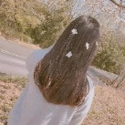
Chào mừng các con đến với môn ĐẠO ĐỨC
Lớp 2
LAN HƯƠNG
035.447.3852

Slide 2

BÀI 1
1
VẺ ĐẸP QUÊ HƯƠNG EM
(tiết 2)
HƯƠNG

Slide 3

YÊU CẦU CẦN ĐẠT
1
Nêu được địa chỉ quê hương mình, bước đầu nhận biết vẻ đẹp quê hương mình.
2
Vận dụng giới thiệu với mọi người vẻ đẹp quê hương mình.
3
Hình thành phẩm chất yêu nước, trách nhiệm, chăm chỉ.

Slide 4


Slide 5


1
Em cùng bạn giới thiệu về quê hương em theo gợi ý:
LUYỆN TẬP
Quê em ở đâu?
Quê em có cảnh đẹp gì?
Con người quê hương em như thế nào?
Mình là người Kim Lan.
Bát Tràng quê mình là một làng ghề gốm sứ rất lâu đời.
Mọi người ở đây đều rất thân thiện và hiếu khách.

Slide 6
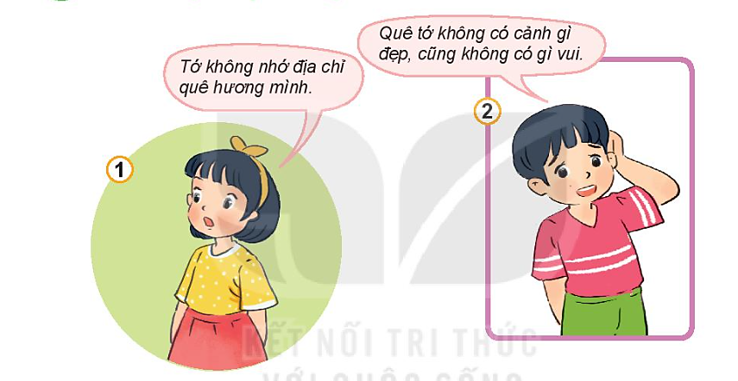
2
Em sẽ khuyên bạn điều gì?
LUYỆN TẬP

Slide 7


Sưu tầm tranh ảnh về vẻ đẹp thiên nhiên, con người quê hương em.
Vẽ một bức tranh về cảnh đẹp quê hương em.
VẬN DỤNG

